Slide 1
课件编辑说明
1. 本课件需用office2010及以上版本打开，如果您的电脑是office2007及以下版本或者WPS软件，可能会出现不可编辑的文档，建议您安装office2010及以上版本。
2. 因为课件中存在一些特殊符号，所以个别幻灯片在制作时插入了文档。如您需要修改课件，请双击插入的文档，即可进入编辑状态。如您在使用过程中遇到公式不显示或者乱码的情况，可能是因为您的电脑缺少字体，请打开网页www.canpointgz.cn/faq下载。
3. 本课件显示比例为16:9，如您的电脑显示器分辨率为4:3，课件显示效果可能比较差，建议您将电脑显示器分辨率更改为16:9。如您不知如何更改，请 360搜索“全品文教高中”或直接打开网页www.canpointgz.cn/faq，点击“常见问题” 。
4. 如您遇到有关课件技术方面的问题，请打开网页www.canpointgz.cn/faq，点击“常见问题”，或致电010-58818058；有关内容方面的问题，请致电010-58818084。

Slide 2
新高考2

Slide 3
第三单元
金属及其化合物
第9讲 镁、铝及其重要化合物

Slide 4
考纲要求 | 学科素养
1.掌握镁、铝的主要性质及其应用。 2.掌握镁、铝的重要化合物的主要性质及其应用。 | 1.宏观辨识与微观探析:认识铝的氧化物和氢氧化物的两性,能从铝化合物的多样性,理解铝及其化合物的性质。 2.变化观念与平衡思想:铝及其化合物发生化学变化需要一定的条件,并遵循一定规律。 3.科学探究与创新意识:能发现和提出有探究价值的有关铝及其化合物性质的探究方案,进行实验探究。 4.科学态度与社会责任:具有可持续发展意识和绿色化学观念,能对与铝性质有关的社会热点问题做出正确的价值判断。

Slide 5
考点一
镁、铝的性质及用途
基础·自主诊断
素养·全面提升

Slide 6
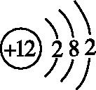
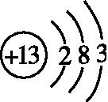
1.镁、铝的原子结构和存在
(1)镁位于元素周期表第 周期第 族,原子结构示意图为 ;铝位于元素周期表第 周期第 族,原子结构示意图为 。
(2)铝是地壳中含量最多的金属元素;自然界中的铝、镁全部以 的
形式存在。
三
ⅡA
三
ⅢA
化合态

Slide 7
2.镁、铝的物理性质
(1)镁是 色有金属光泽的固体,密度较 ,硬度较 ,有延展性,是电和热的良导体;镁合金密度较 ,硬度和强度都较 。
(2)铝是 色有金属光泽的固体,有良好的延展性、导电性和导热性等,密度较小,质地 。
银白
小
低
小
大
银白
柔软

Slide 8
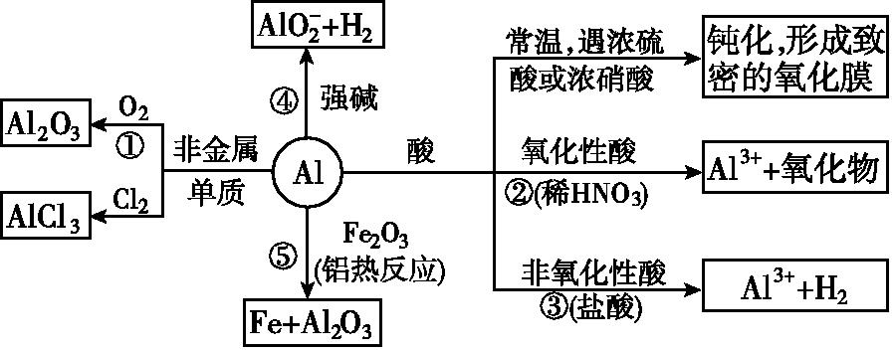
3.镁、铝的化学性质
(1)铝的化学性质

Slide 9
写出图中标号反应的化学方程式或离子方程式:
①
②
③
④
⑤
4Al+3O₂ 2Al₂O₃
Al+N$O_{3}^{\text{−}}$+4H⁺=Al³⁺+NO↑+2H₂O
2Al+6H⁺=2Al³⁺+3H₂↑
2Al+2OH⁻+2H₂O=2Al$O_{2}^{\text{−}}$+3H₂↑
2Al+Fe₂O₃ 2Fe+Al₂O₃(铝热反应)

Slide 10
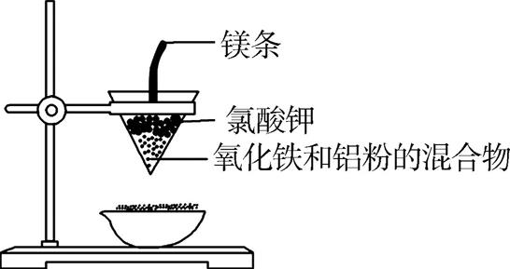
(2)铝热反应
①实验原理:高温下铝将较不活泼的金属从其氧化物中还原出来。
②实验装置:铝粉还原氧化铁的实验装置如图所示。
③引燃剂和铝热剂:
a.引燃剂: 。
b.铝热剂:铝粉和金属氧化物(Fe₂O₃、Cr₂O₃、
V₂O₅等)组成的 。
[注意] Al和MgO不能发生铝热反应。
镁条、氯酸钾
混合物

Slide 11
(3)铝与镁性质的比较
 | 铝 | 镁
与非金属反应 | 能被Cl₂、O₂氧化 | 与O₂反应: 与N₂反应:
与水反应 | 反应很困难 | 能与沸水反应:
与碱反应 | 能溶于强碱溶液 | 不反应
与某些氧 化物反应 | 能与Fe₂O₃、MnO₂、Cr₂O₃等金属氧化物发生铝热反应 | 能在CO₂中燃烧:
2Mg+O₂ 2MgO
3Mg+N₂ Mg₃N₂
Mg+2H₂O Mg(OH)₂+H₂↑
2Mg+CO₂ 2MgO+C

Slide 12
[注意]①Mg在空气中燃烧得到的固体物质主要为MgO和少量Mg₃N₂及C 的混合物;
②Mg着火后,不可用CO₂灭火。

Slide 13
4.镁、铝的用途及工业制法
镁 | 制造信号弹和焰火
铝 | 用作导线
镁合金 | 用于制造火箭、导弹和飞机的部件
铝合金 | 制备汽车、飞机、生活用品等
制备Al
制备Mg
2Al₂O₃(熔融) 4Al+3O₂↑
MgCl₂(熔融) Mg+Cl₂↑

Slide 14
􀳊 对点自测 􀳊
判断下列描述的正误(正确的打“√”,错误的打“×”)
(1)铝制餐具可长时间存放酸性或碱性食物( )
×
(2)将氯化镁晶体(MgCl₂·6H₂O)直接加热可制得无水氯化镁 ( )
×
[解析]将氯化镁晶体(MgCl₂·6H₂O)直接加热时,因Mg²⁺的水解得到氢氧化镁,而要得到无水氯化镁需在HCl气体的氛围中加热脱水才可。
(3)铝在空气中耐腐蚀,所以铝是不活泼金属( )
×
[解析] 铝耐腐蚀,是因为在空气中表面生成一层致密的氧化膜,阻止了铝与氧气的
继续反应。

Slide 15
(4)24 g镁与27 g铝中,含有相同的质子数( )
×
[解析] 24 g镁、27 g铝含有的质子的物质的量分别为12 mol、13 mol。
(5)电解熔融MgCl₂、AlCl₃可制得金属Mg、Al( )
×
[解析]AlCl₃为共价化合物,熔融状态不导电,无法制得Al。
(6)1 mol Al与足量的硫酸或足量的氢氧化钠溶液反应转移电子数相同( )
√

Slide 16
(7) 铝与少量NaOH溶液反应得到铝盐,与足量NaOH溶液反应生成偏铝酸盐( )
×
[解析]铝与NaOH溶液反应得到偏铝酸盐,与NaOH溶液的量无关。
(8)MgO与Al粉的混合物也可称为铝热剂( )
×

